Slide 1
«Школа 2000»
и
«Школа 2100»
Живем
в
настоящем, думаем
о
будущем
«МЕТОДИЧЕСКИЙ СЕМИНАР»
Подготовила материал
Учитель МБУ Тоора-Хемской СОШ
Грек Наталья Ивановна

Slide 2
Развивающее обучение
Эльконин Д.Б.
И
Давыдов В.В.
Л.В. Занков
«Школа 2000»
«Школа 2100»

Slide 3
В недавнем прошлом «Школа 2100» претерпела преобразования и разделилась на две научные группы:
«Школа 2000» и «Школа 2100» .
Дидактическая система «Школа 2000» позволяет учителям использовать курс математики Л.Г.Петерсон с курсами по другим учебным предметом на основе их собственного выбора.
Я работаю по открытому комплексу «Школа 2000»,
и продолжаю обучение детей по учебникам русского языка и литературного чтения по «Школе 2100» - Р.Н. Бунеева.
«Школа 2000» дидактически обеспечивает вариативность учебников и учебных пособий в соответствии с новыми целями образования и приоритетными направлениями развития образования в Российской Федерации.

Slide 4
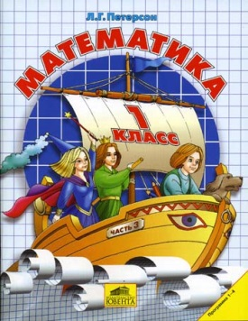
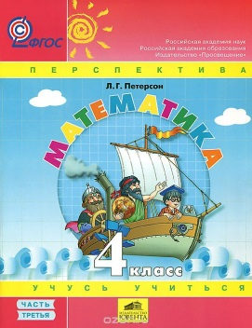
Петерсон Л.Г.

Slide 5
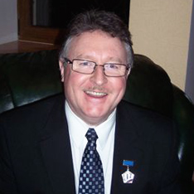
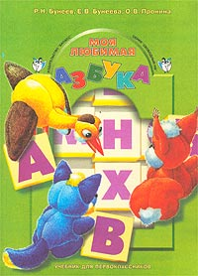
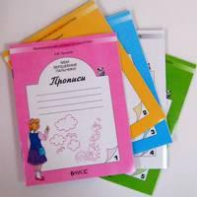
Образовательная система «Школа 2100»
Бунеев Р.Н.

Slide 6
Такая возможность обоснована тем, что дидактическая система «Школа 2000» не разрушает традиционную дидактику в части формирования у учащихся устойчивой системы знаний, умений и навыков, а развивает ее в направлении реализации современных образовательных целей
(формирование умения учиться, самовоспитанию и саморазвитию).

Slide 7
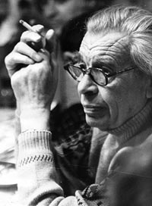
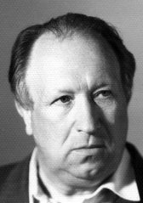
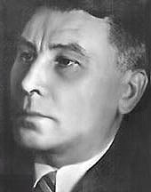
Авторы программы и новых учебников «Школы 2000 – 2100»
являются приверженцами идей системы
Эльконин Д.Б.
Давыдов В.В.
Л.В. Занков

Slide 8
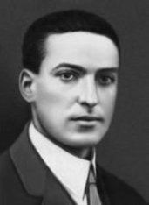
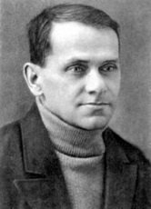
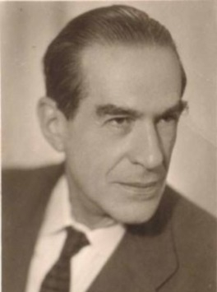
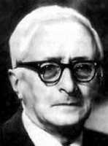
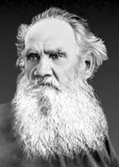
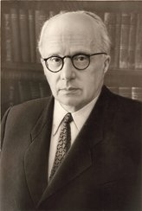
Во многом, если не в главном, система основывается на педагогическом наследии Л.С. Выготского, П.П. Блонского, Л.Н. Толстого, на психологических идеях П.Я. Гальперина, А.Н. Леонтьева, С.Л. Рубинштейна. Во многом солидарна с создателями развивающего обучения – Д.Б. Элькониным, В.В. Давыдовым, Л.В. Занковым.
Л.С. Выготский
П.П. Блонский
П.Я. Гальперин
Леонтьев А.Н.
Л.А. Толстой
С.Л. Рубинштейн

Slide 9
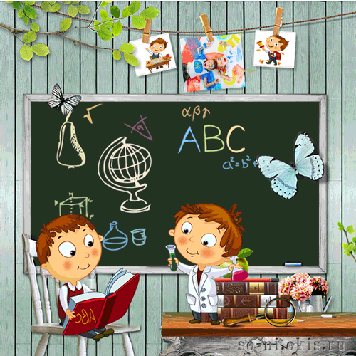
Система решает такие задачи, которые сейчас волнуют учителей: как можно учить детей без двоек и без принуждения, как развить у них устойчивый интерес к знаниям и потребность в их самостоятельном поиске, как сделать учение радостным.

Slide 10
Что такое на сегодня – сельская школа?
Это обычная общеобразовательная школа. Не лицей, не гимназия, а обычная средняя школа. В ней учатся обычные сельские мальчишки и девчонки, преподают самые обычные учителя.

Slide 11
В системе развивающего обучения, действует принцип работы над развитием всех учащихся, как сильных, так и слабых.
Какое-либо обособление, разделение учащихся по успеваемости, создание особых классов, однотипных по мыслительным данным учеников, Л.В. Занков считал противоречащим законам развития.
А вот Л.С. Выготский считал, что развитие происходит от сотрудничества разных по уровню развития детей.
Работая по этой системе, принимаешь ребенка таким, каким он есть, веря в его продвижение в развитии, в то, что силы его могут раскрыться при специально организованном обучении.

Slide 12
Слабые, и сильные ученики
должны учиться вместе.
«Ведь класс – это учебный коллектив, где при правильной постановке работы каждый ученик вносит в общую жизнь свою лепту, свое оригинальное самобытное начало. А если собрать всех слабых в одну группу, они… окажутся лишенными этого богатства, которое дает работа рука об руку с сильными ребятами. К тому же подобное обособление должно унижать детей, убивать их уверенность в себе, в свои возможности! И для сильных ребят такое обособление тоже вредно, ибо и те и другие дети одинаково лишаются возможности оценить себя на каком либо другом фоне, кроме фона себе подобных».

Slide 13
Почему системы развивающего обучения охватывает лишь начальное звено, почему не пошли дальше?
Это объясняется, прежде всего, тем, что начальное звено имеет решающее значение в развитии личности.

Slide 14
Дидактические принципы:
обучение на более высоком уровне трудности,
изучение материала более быстрым темпом,
ведущая роль теоретических знаний.
Осознание процесса учения.
Работа над развитием всех учащихся, в том числе и самых слабых, и самых сильных.
Эти принципы не отменяют общеизвестных положений дидактики – сознательности, научности, доступности и т.д. – и не заменяют их.

Slide 15
Многие учителя начальных классов говорят, что они работают по системе развивающего обучения. При этом учат детей математике по учебникам М.И. Моро, а в дополнение используют учебник И.И. Аргинской (из системы Занкова) или
Л.Г. Петерсон (из системы «Школа 2000).
Такого быть не должно.
Главной ошибкой этих педагогов является такой подход, когда из системы выхватывается какой-нибудь принцип и переносится в обычно действующую систему. Это приводит к искаженным представлениям о действии вновь выдвинутых принципов, и наносит ущерб практике.

Slide 16
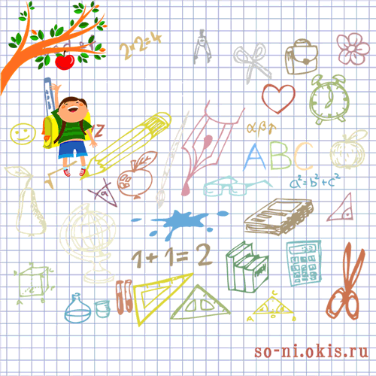
Некоторые считают, что эта система доступна лишь избранным учителям. Это не так.
Она доступна всем, кто хочет работать по-новому и не идти по наезженной колее старых приемов и методов, старых подходов.

Slide 17
Спасибо за внимание!

